Slide 1
社区全科医生团队
绩效考核探讨
下城区长庆潮鸣街道社区卫生服务中心
杭州市下城区长庆潮鸣社区卫生服务中心
章 菱

Slide 2
下城区长庆潮鸣街道社区卫生服务中心
社区全科医生团队工作目标
社区卫生服务知晓率、利用率、满意率明显提高-------人人识医生，医生知人人
社区全科医生团队绩效考核目标
以公共卫生有效工作时间结合社区居民满意率、健康行为形成率进行考核

Slide 3
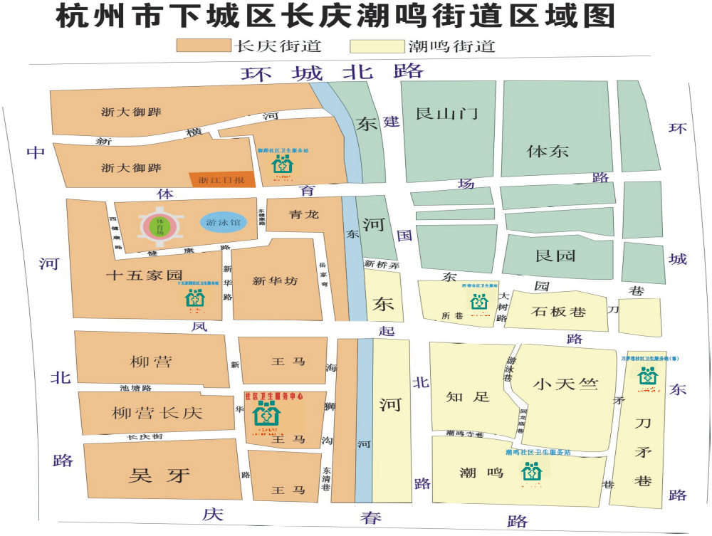
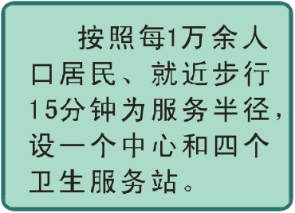




下城区长庆潮鸣街道社区卫生服务中心
团队组成与职责

Slide 4
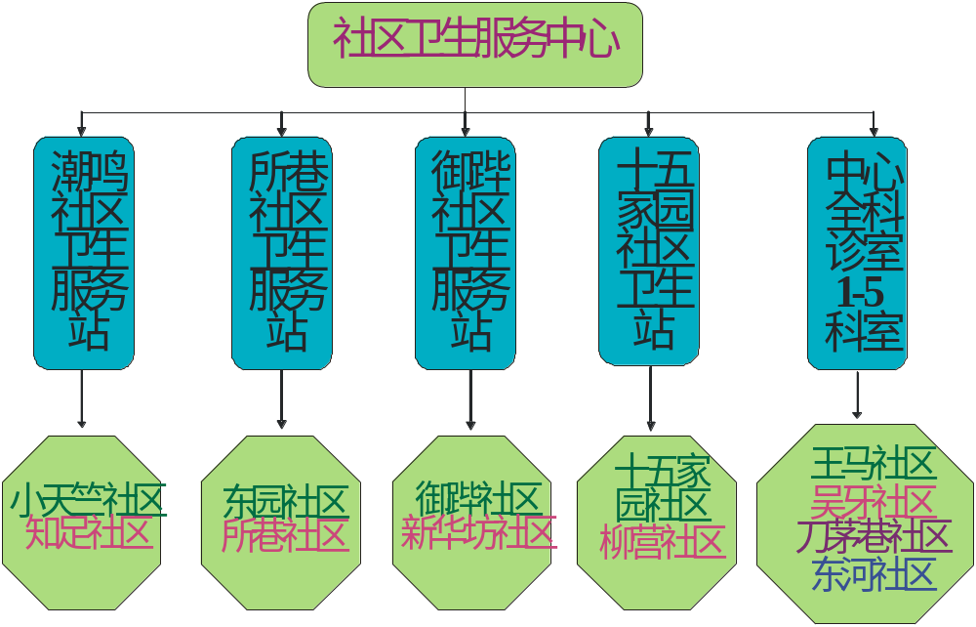
下城区长庆潮鸣街道社区卫生服务中心
团队组成与职责

Slide 5
下城区长庆潮鸣街道社区卫生服务中心
团队组成与职责
社区责任医生
人员配备原则
社区卫生服务站
每500---
750户,约
1500-2000
人口居民配
备一名社区
责任医师
按每一个社
区组建一支
全科责任医
师团队，实
行全科医师
分片网格化
责任制服务
社区全科
医师团队
社区全科
医师团队
社区一
社区二
负责分片网格化服务2个社区居民

Slide 6
下城区长庆潮鸣街道社区卫生服务中心
团队组成与职责
团队长：全面负责责任医师团队开展社区“六位一体”的服务，做好团队成员间以及与中心各科室间的协调工作。
责任医师：在团队长的指导下，负责所辖区域的责任医师各项社区卫生服务工作。
团队成员（社区护士）：在团队长的指导下，协助责任医师做好家庭健康档案的建立、慢性病管理、上门访视、信息化管理、社区护理等社区卫生服务工作，完成团队长交给的其他任务。保证每周3个半天下社区。

Slide 7
下城区长庆潮鸣街道社区卫生服务中心
团队组成与职责
公卫医师：负责社区儿童计划免疫、社区居民传染病访视、死因访视，协助社区责任医师做好慢性病管理、上门访视、建立健康档案等其他社区卫生服务工作，完成团队长交给的其他任务。保证每周2-3个半天下社区。
妇幼医师：负责社区孕产妇访视、妇幼保健、计划生育指导等工作，协助责任医师完成团队长交给的其他任务。
公共卫生助理员：在责任医师的指导下，负责收集社区内突发公共事件、慢性病、因病住院（出院）、死亡及出生人口等资料，及时向责任医师报告。

Slide 8
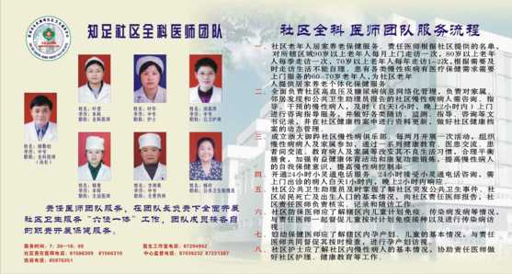
下城区长庆潮鸣街道社区卫生服务中心
团队组成与职责

Slide 9
下城区长庆潮鸣街道社区卫生服务中心
团队组成与职责
建立团队技术支持和管理系统
全科医生团队
医技药剂辅助系统
管理平台系统
中医
康复
检验科
放射科
中西药房
B超、心电
社区部
康复部
后勤部
办公室

Slide 10
下城区长庆潮鸣街道社区卫生服务中心
团队工作内容
★工作内容：
十二大类公共卫生服务
六大类基本医疗服务
★重点人群
妇女、儿童、老年人、慢性病人、残疾人和贫困人群

Slide 11
下城区长庆潮鸣街道社区卫生服务中心
团队工作要求及考核
考核方法
建立以完成工作任务、工作质量和居民满意度相结合的激励考评机制，提高全科医生团队下社区工作的积极性。中心成立绩效考核办，由中心分管主任任组长，社区卫生部、医疗康复部、办公室等职能科室组成。采用二级考核模式。团队长每月对团队成员的工作量进行考核，考核办负责对各团队的考核。

Slide 12
下城区长庆潮鸣街道社区卫生服务中心
团队工作要求及考核
考核方法
中心考核办
社区卫生服务部
公共卫生质量管理
医疗康复部
医疗质量控制考核
中心办公室
服务态度
社区团队

Slide 13
下城区长庆潮鸣街道社区卫生服务中心
团队工作要求及考核
中心考核网络
中心考核办
社区团队
团队成员

Slide 14
下城区长庆潮鸣街道社区卫生服务中心
团队工作要求及考核
公共卫生服务
有效工作时间
工作质量
居民满意度

Slide 15
下城区长庆潮鸣街道社区卫生服务中心
团队工作要求及考核
服务数量考核
根据团队下社区上门访视人数、居家养老保健指导人数、慢病监管保健指导人数、出诊人数、签订保健合同数 、慢性病健康教育人次数等不同的项目任务补贴。
考核时间：每月

Slide 16
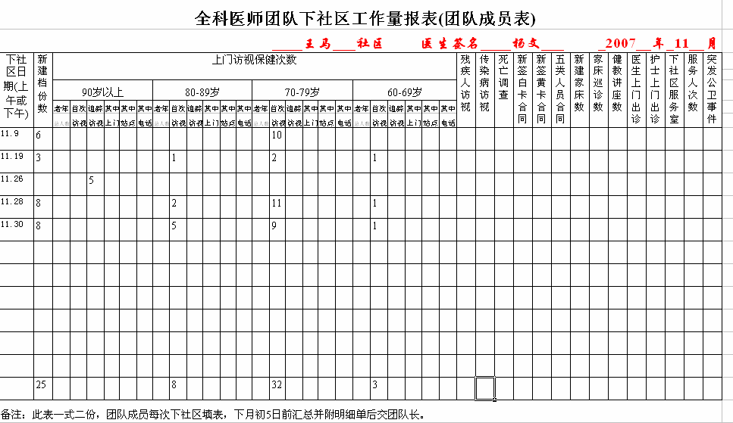
下城区长庆潮鸣街道社区卫生服务中心
团队工作要求及考核

Slide 17
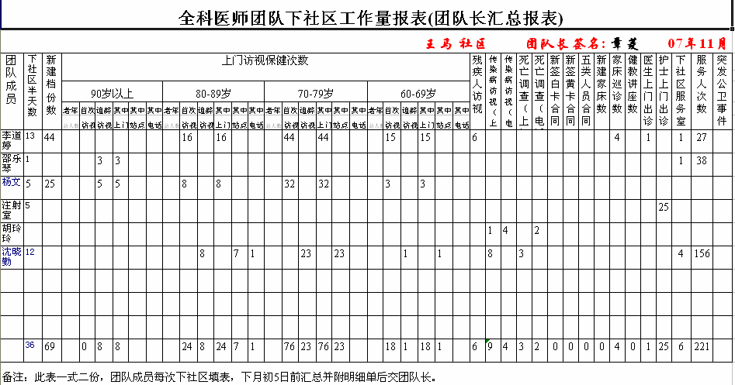
下城区长庆潮鸣街道社区卫生服务中心
团队工作要求及考核

Slide 18
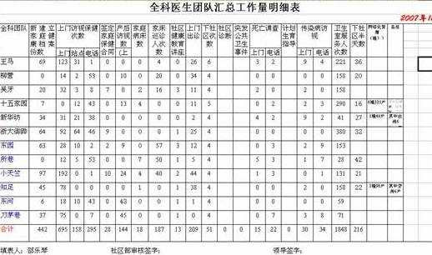
下城区长庆潮鸣街道社区卫生服务中心
团队工作要求及考核

Slide 19
下城区长庆潮鸣街道社区卫生服务中心
团队工作要求及考核
服务质量考核
1、各项规章制度执行情况；
2、文书书写情况；
3、指标完成情况；
4、居民健康知识知晓情况；
5、主要慢性病控制情况。

Slide 20
下城区长庆潮鸣街道社区卫生服务中心
团队工作要求及考核
服务质量考核
考核时间：
1、每月进行制度执行情况检查；
2、每季度对慢性病控制、随访情况进行检查
3、每半年分析统计指标完成情况
4、每年进行分析调查

Slide 21
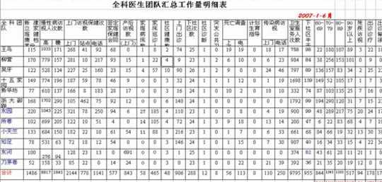
下城区长庆潮鸣街道社区卫生服务中心
团队工作要求及考核
服务质量考核

Slide 22
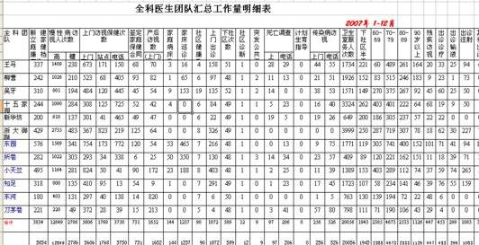
下城区长庆潮鸣街道社区卫生服务中心
团队工作要求及考核
服务质量考核

Slide 23
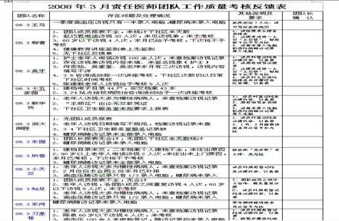
下城区长庆潮鸣街道社区卫生服务中心
团队工作要求及考核
服务质量考核

Slide 24
下城区长庆潮鸣街道社区卫生服务中心
团队工作要求及考核
服务满意率考核
1、各项服务满意率
2、责任医师团队知晓率
3、社区卫生服务信任率
考核时间：每月进行电话抽查
每年进行知晓率、信任率指标统计

Slide 25
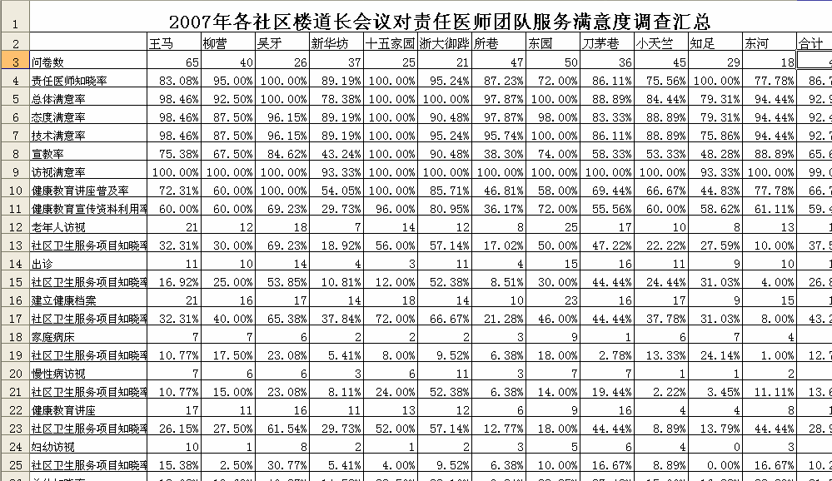
下城区长庆潮鸣街道社区卫生服务中心
团队工作要求及考核

Slide 26
下城区长庆潮鸣街道社区卫生服务中心
团队工作要求及考核
具体团队工作考核要求

Slide 27
下城区长庆潮鸣街道社区卫生服务中心
团队工作要求及考核
组织管理
实行团队长全面负责制。社区全科医生团队根据中心工作要求，年初要有计划，团队成员分工协作，职责明确，服务网络化，责任网格化，管理一体化，信息现代化。团队长应加强对团队成员的考核，工作有记录。平时有检查、考评，年终有总结。及时完成社区部布置的工作任务，按时上交团队各类工作报表。各团队成员按要求参加各类培训和会议。

Slide 28
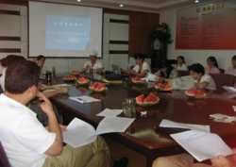
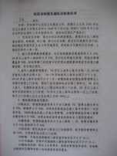

下城区长庆潮鸣街道社区卫生服务中心
团队工作要求及考核
召开团队长半年度工作总结会
签订团队
目标责任书

Slide 29
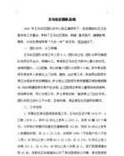
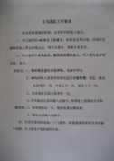
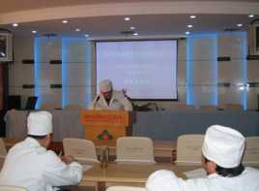
下城区长庆潮鸣街道社区卫生服务中心
团队工作要求及考核
团队工作总结、计划
组织管理
团队长竞聘上岗

Slide 30
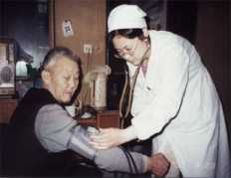
下城区长庆潮鸣街道社区卫生服务中心
团队工作要求及考核
下社区有效工作时间
要求：责任医生每月不少于7个工作日，其他团队成员每月不少于4-5个工作日。每个全科医生团队每月下社区不少于21个工作日。
考核：团队长做好团队工作人员
下社区的考勤登记、核查及有效
工作时间完成任务考核等，做好
与团队所在科室科主任的协调工
作。每月需上交排班表、考勤表，
社区反馈表等。中心定期抽查团
队下社区情况。

Slide 31
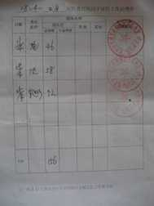
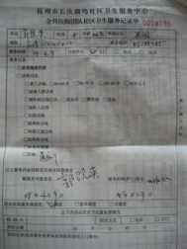
下城区长庆潮鸣街道社区卫生服务中心
团队工作要求及考核
社区测血压反馈单
被服务对象反馈单

Slide 32
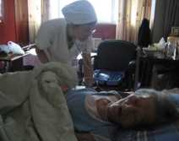
下城区长庆潮鸣街道社区卫生服务中心
团队工作要求及考核
建立家庭健康档案服务
社区家庭健康档案建档率大于85%，60岁以上老年人建档率大于95%。实行社区网格化管理，网格化管理覆盖率90%。
考核：1、健康档案填写的规范性、完
整性
2、全年考核建档比例
3、每月上交建档目录，出现重
复建档或弄虚作假加倍或按
比例扣罚。
4、60岁以上人群建档必须有体
格检查记录。

Slide 33
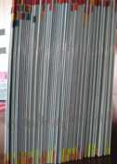
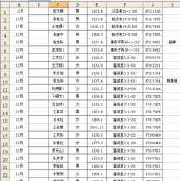
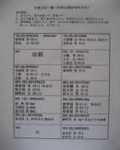
下城区长庆潮鸣街道社区卫生服务中心
团队工作要求及考核
健康档案统一标识化管理
实行网格化管理
建档目录

Slide 34
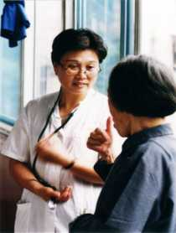
下城区长庆潮鸣街道社区卫生服务中心
团队工作要求及考核
老年人健康管理服务：
访视时间要求：
90岁以上：每月一次，
89-89岁 ：每季一次，
70--79岁： 每年每半年一次，
60-69岁： 每年 不少于1次
有慢性病者按慢性病管理要求

Slide 35
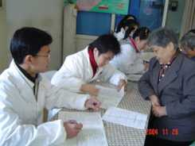
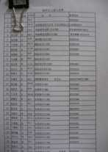
下城区长庆潮鸣街道社区卫生服务中心
团队工作要求及考核
社区提供老人基本情况表、社区情况表
老年人健康管理服务：

Slide 36
下城区长庆潮鸣街道社区卫生服务中心
团队工作要求及考核
老年人健康管理服务：
访视形式：
上门访视、预约门诊访视、电话访视
90岁以上老人、长期卧床者及有上门需求的必须上门访视，
80岁以上老人每年必须有两次上门访视，
70岁以上老人每年必须有一次上门访视，
每月上门访视人次应占总访视人次的50%以上。

Slide 37
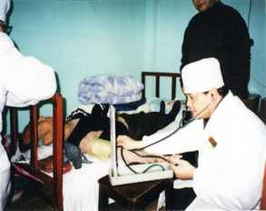
下城区长庆潮鸣街道社区卫生服务中心
团队工作要求及考核
老年人健康管理服务：
访视内容：
1、既往慢性病控制情况
2、生活行为方式指导
3、心理咨询
4、疾病预防、健康教育
5、针对性指导

Slide 38
下城区长庆潮鸣街道社区卫生服务中心
团队工作要求及考核
老年人健康管理服务：
考核：
1、规范访视流程
2、首次访视责任医师名片发放情况
3、访视登记单，服务对象反馈
4、访视记录填写规范性
5、按规定访视人数比例

Slide 39
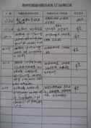
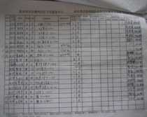
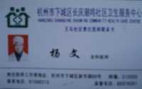
下城区长庆潮鸣街道社区卫生服务中心
团队工作要求及考核
访视登记表
印有责任医师
照片的名片
健康档案中纪录访视内容

Slide 40
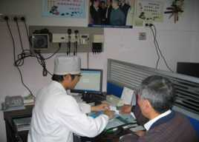
下城区长庆潮鸣街道社区卫生服务中心
团队工作要求及考核
慢性病保健指导服务：
⑴高血压：管理保健指导率大于全人群的7%，按要求随访率大于95%，控制率大于60%。对所有在管高血压病人每半年进行一次分层评估，30%的高血压病人开展分级管理，分级管理高血压病人
按要求随访率大于90%。对
符合转诊条件者及时转诊至
上级医院就诊。

Slide 41
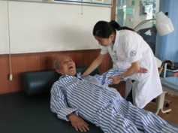
下城区长庆潮鸣街道社区卫生服务中心
团队工作要求及考核
慢性病保健指导服务：
⑵糖尿病：管理保健指导率大于全人群的1.5%，按要求随访率大于95%,控制率大于60%；
⑶肿瘤：开展各类肿瘤病人康
复指导；
⑷中风偏瘫：开展中风偏瘫病
人康复指导。

Slide 42
下城区长庆潮鸣街道社区卫生服务中心
社区高血压管理流程
评估
分类
处理
  测量血压
  检查有无危险体征
看：患者有意识改变吗？
问：剧烈头痛或头晕吗？
恶心呕吐吗？
视力模糊、眼痛吗？
心悸胸闷吗？
喘憋不能平卧吗？
心前区疼痛吗？
四肢发麻、下肢浮肿吗？
  检查有无其它疾病
有，按其它疾病诊疗规范处理
  询问是否曾被确诊高血压
  询问一般情况和近期症状
  询问并存的临床状况
脑血管疾病、心脏疾病、肾脏疾病、血管疾病、眼部疾病、肝脏疾病
  询问生活方式
吸烟、饮酒、体育锻炼、饮食、睡眠、心理状态
  一般体格检查
  身高、体重、心率等
  询问并记录最近一次各项检查结果
既往无高血压
50岁以下每年，50岁以上每半年至少监测一次血压，发现异常及时就诊
血压控制满意
收缩压<140mmHg
且
舒张压<90mmHg
血压控制满意
无其他异常
维持目前治疗，提醒患者按时服药
一月时随访
有针对性生活方式指导
告诉患者出现哪些异常要及时就诊
告诉患者下次随访的时间
填写年检表 / 随访表
血压控制差，无其他异常
查找血压异常或出现药物副作用原因
调整用药
两周时随访
既往有高血压
首次出现
血压控制差
收缩压≥140mmHg
和（或）
舒张压≥90mmHg
再次出现
有药物副作用
转诊至上级医院，待病情稳定后社区医生根据上级医生建议治疗，两周内随访
如有下列情况之一，须立即转诊
收缩压≥180mmHg 和/或 舒张压≥110mmHg
有上述危险体征之一
血压高于正常的妊娠或哺乳期妇女
有不能处理的其它疾病
一周内随访
新出现并发症或并发症加重
血压高于正常
转诊至上级医院，两周内随访
既往无高血压
充分休息三天后复查血压
血压正常
三个月后随访

Slide 43
社区糖尿病病例管理流程
评估
分类
处理
测量血压、血糖
检查有无危险症状：
看：患者有意识改变吗？
闻：患者呼气是否有酮臭味（烂苹果味）？
问：患者是否心慌、出汗？
是否食欲减退、恶心、呕吐、口渴、多尿、腹痛？
是否有深大呼吸、皮肤潮红、发热？
检查有无其他疾病
有，按其他疾病诊疗规范处理
询问是否曾被确诊糖尿病
询问一般情况和近期症状
询问生活方式
吸烟、饮酒、体育锻炼、饮食、睡眠、心理状态
询问并记录最近一次各项检查结果
一般体格检查：
测量身高、体重、心率、脉搏、呼吸。
对社区医院没有条件检查的项目建议患者到上级医院检查。
6.1≤空腹血糖≤7.0，三个月后复查空腹血糖<6.1，每年至少监测一次
血糖控制良好
空腹血糖
<7mmol/l
或随机血糖<11.1mmol/L
既往无糖尿病
血糖正常
无药物副作用
无并发症
维持目前治疗，提醒患者按时服药
一月时随访
  有针对性生活方式指导
  告诉患者。
血糖高于正常
首次出现
查找血糖异常或出现药物副作用原因
调整用药
两周时随访
既往有糖尿病
有药物副作用
再次出现
转诊至上级医院，待病情稳定后社区医生根据上级医生建议治疗，两周内随访
血糖控制差
空腹血糖
≥7mmol/l
或随机血糖≥11.1mmol/L
如有下列情况之一，须立即转诊
  有上述危险症状之一
空腹血糖≥16.7mmol/l或<2.8mmol/l
收缩压≥180mmHg和/或舒张压≥110mmHg
妊娠期或哺乳期妇女初次出现血糖增高
有不能处理的其他疾病
一周内随访
新出现并发症或
并发症出现异常
三天后复诊，若血糖依然高于正常，转诊到上级医院。转诊后二周内随访。若被上级医院确诊为糖尿病，再纳入本规范进行管理。
既往无糖尿病

Slide 44
下城区长庆潮鸣街道社区卫生服务中心
团队工作要求及考核
慢性病管理考核：
1、查35岁以上首诊测血压和60岁以上就诊测血压执行情况及慢性病报告情况；
2、查健康档案中高血压、糖尿病病人是否列为慢性病管理对象；
3、慢性病随访记录完整性、规范性；
4、撤档有明确理由，确保慢性病管理人数有增无减；
5、每季度考核按要求随访率、血压控制率；
6、年终考核高血压、糖尿病发现率。

Slide 45
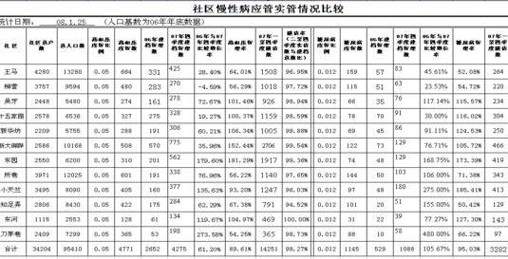
下城区长庆潮鸣街道社区卫生服务中心
团队工作要求及考核
各团队高血压、糖尿病指标完成情况

Slide 46
下城区长庆潮鸣街道社区卫生服务中心
团队工作要求及考核
健康教育：
1、每2月组织社区健康教育讲座一次；
2、每年组织一次社区医疗保健咨询活动；
3、成立本社区慢性病俱乐部，制订活动计划，活动不少
于4次，形式可以为讲座、病人互动等多种形式，注
意内容符合居民需求。
4、配合中心及社区做好不同季节健康教育。

Slide 47
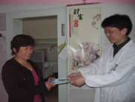
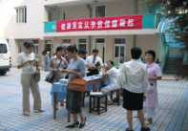
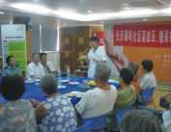
下城区长庆潮鸣街道社区卫生服务中心
团队工作要求及考核
开展形式多样的健康教育活动

Slide 48


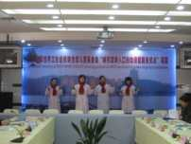
下城区长庆潮鸣街道社区卫生服务中心
团队工作要求及考核
开展形式多样的健康教育活动

Slide 49
下城区长庆潮鸣街道社区卫生服务中心
团队工作要求及考核
健康教育：
考核：
1、每次活动有通知、记录、签到、照片、宣传资料发放
情况活动小结及评估等等规定资料。
2、每次活动根据内容有人数要求，人数未达到要求的不
予考核
3、查活动计划执行情况，按规定活动开展情况。
4、对参加活动对象进行效果评价

Slide 50
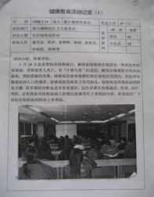
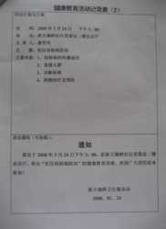
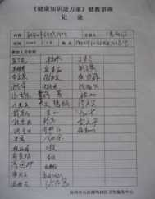
下城区长庆潮鸣街道社区卫生服务中心
团队工作要求及考核
健康教育活动纪录

Slide 51
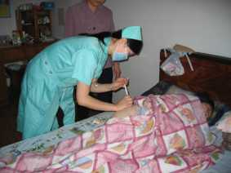
下城区长庆潮鸣街道社区卫生服务中心
团队工作要求及考核
家庭病床：
根据市医保中心的相关规定，及时为社区有需求的居民建立家庭病床，要求全年建立家庭病床≥20张。
认真执行市医保中心
家庭病床管理办法，按要
求做好家庭病床住院病历、
巡诊记录、撤床小结等医
疗文书的书写，确保医疗
安全。

Slide 52
下城区长庆潮鸣街道社区卫生服务中心
团队工作要求及考核
家庭病床考核：
1、建床对象是否符合医保规定；
2、符合建床要求者无正当理由不得拒绝建床；
3、诊治符合病情变化，病历书写质量考核；
4、家庭病床按要求巡诊次数；
5、收费符合医保和物价规定
6、年终考核家庭病床建床数量。

Slide 53
下城区长庆潮鸣街道社区卫生服务中心
团队工作要求及考核
社区困难人群服务：
做好低保、困难家庭医疗费用“十免十减半”政策的落实和宣传，建立家庭健康档案，每年上门访视1-2次，有医疗保健需求的定期上门访视，有慢性病者按慢性病管理要求。
考核：
1、十免十减半费用每半年上报
2、访视记录、访视反馈单同健康访视

Slide 54
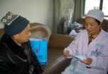
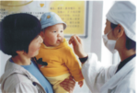
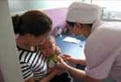
下城区长庆潮鸣街道社区卫生服务中心
团队工作要求及考核
社区公共卫生服务：
负责本社区范围内突发性公共卫生事件的调查报告处理，做到死亡调查100%，传染病访视100%，传染病访视原则上采用上门访视形式。结核病督导服药率100%，儿童计划免疫五苗接种率100%，季节性疫苗接种达到区疾控中心的考核要求。未发生重大传染病及重大突发公共卫生事件。

Slide 55
下城区长庆潮鸣街道社区卫生服务中心
团队工作要求及考核
社区公共卫生服务考核：
1、按规定时间进行访视和调查；
2、按疾控要求进行访视质量考核；
3、查访视单反馈单；
4、年终查社区突发性公共卫生事件发生情况。

Slide 56
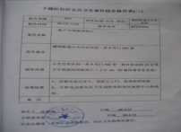
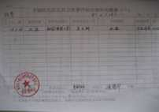
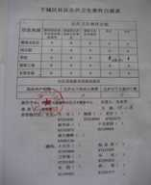
下城区长庆潮鸣街道社区卫生服务中心
团队工作要求及考核
社区公共卫生服务考核：
突发性公共卫生事件报表、调查表

Slide 57
下城区长庆潮鸣街道社区卫生服务中心
团队工作要求及考核
社区康复服务：
做好社区残疾人访视康复指导服务，按照区残联的要求，为社区残疾人建立健康档案，残疾人建档率100%。对有需求的残疾人提供上门访视，做好访视记录，开展针对性康复指导服务。
考核：
1、对有需求的残疾人无特殊原因不得拒绝服务。
2、健康档案、访视记录考核同前。

Slide 58
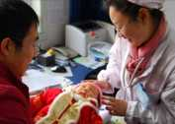
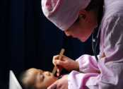
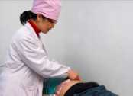
下城区长庆潮鸣街道社区卫生服务中心
团队工作要求及考核
社区妇幼保健服务：
掌握本社区孕产妇、儿童保健的基本情况。产后访视率100%，孕产妇系统管理率大于93%，儿童系统管理率大于95%。做好计划生育指导、优生优育咨询、流动人口妇幼保健等服务。

Slide 59



下城区长庆潮鸣街道社区卫生服务中心
团队工作要求及考核
社区妇幼保健服务：
考核：
1、按规定时间进行访视
2、服务质量按妇幼保健相关规定进行考核
3、年终考核各项服务指标

Slide 60
下城区长庆潮鸣街道社区卫生服务中心
团队工作要求及考核
社区信息化管理：
1、全科医生团队长全面负责信息化管理工作；
2、新建健康档案及时输入电脑中；
3、实行网格信息化管理；
4、高血压、糖尿病慢性病随访记录每季（月）输入电脑慢病随访记录中；
5、高血压分层评估；
6、老年人访视记录及时输入；
7、团队按要求社区卫生服务信息管理率达到90%以上。

Slide 61
下城区长庆潮鸣街道社区卫生服务中心
团队工作要求及考核
社区信息化管理考核：
1、抽查团队信息化管理输入情况；
2、通过信息化管理进行慢性病控制情况考核；血压控制
情况，曲线图，控制评价，血压随访报表；
3、信息录入质量。

Slide 62

下城区长庆潮鸣街道社区卫生服务中心

Slide 63

下城区长庆潮鸣街道社区卫生服务中心

Slide 64

下城区长庆潮鸣街道社区卫生服务中心

Slide 65

下城区长庆潮鸣街道社区卫生服务中心

Slide 66


下城区长庆潮鸣街道社区卫生服务中心
慢性病随访记录

Slide 67


下城区长庆潮鸣街道社区卫生服务中心
高血压分层评估和控制考核

Slide 68


下城区长庆潮鸣街道社区卫生服务中心
实现诊间实时连接
高血压随访管理统计报表

Slide 69
下城区长庆潮鸣街道社区卫生服务中心
团队工作要求及考核
社区诊断：
1、每2一3年完成一次社区诊断
2、调查并掌握辖区居民总体健康状况、主要健康问题及影响健康的主要危险因素；针对居民主要健康问题及危险因素，制定社区健康促进计划。有社区干预措施和政策，保证数据资料的准确性，可靠性。

Slide 70
下城区长庆潮鸣街道社区卫生服务中心
团队工作要求及考核
社区诊断考核：
1、资料正确性
2、诊断报告质量：有分析，有评价，有健康促进计划，针对性措施。

Slide 71
下城区长庆潮鸣街道社区卫生服务中心
团队工作要求及考核
服务对象满意率考核：
1、每月对团队上报的服务反馈单进行核实，电话或上门抽查服务对象满意率。
2、每半年召开社区干部和群众座谈会征求意见。考核的内容主要包括群众满意度，全科医生团队的知晓率、利用率。

Slide 72




下城区长庆潮鸣街道社区卫生服务中心
团队工作要求及考核
服务对象满意率考核：
上门满意度调查
健康促进领导小组会议
社区满意度调查

Slide 73
下城区长庆潮鸣街道社区卫生服务中心
体会
1、健全的考核机制是提高全科医生团队服务质量的重要保证。奖优罚劣，杜绝弄虚作假是提高全科医生团队服务质量的有力措施。
2、建立居民参与评价的较为完善的激励考核机制，同时加强督查和评价，鼓励团队医生深入社区，走进家庭。
3、居民健康行为方式的形成、健康保健知识的知晓情况以及主要慢性病的发病和控制情况将逐步成为全科医师团队公共卫生服务质量的重要依据之一。
4、中心应制订明确的工作目标和工作流程，有利于对团队的标准化管理。
5、开展社区卫生服务信息化管理为团队考核提供了重要的技术保障。

Slide 74
下城区长庆潮鸣街道社区卫生服务中心
谢谢！

